Slide 1

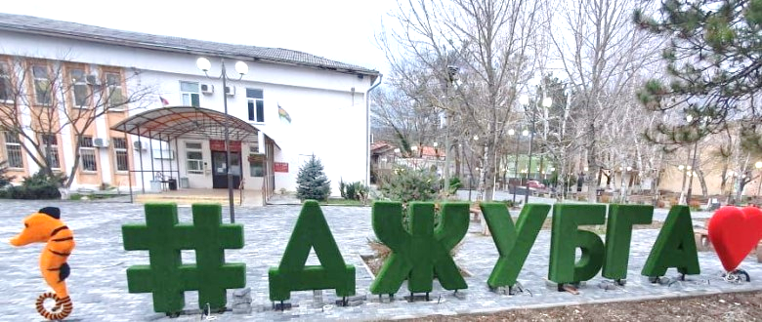

ОТЧЕТ
ОБ ИСПОЛНЕНИИ БЮДЖЕТА ДЖУБГСКОГО
ГОРОДСКОГО ПОСЕЛЕНИЯ ТУАПСИНСКОГО РАЙОНА
ЗА 2024 ГОД

Slide 2
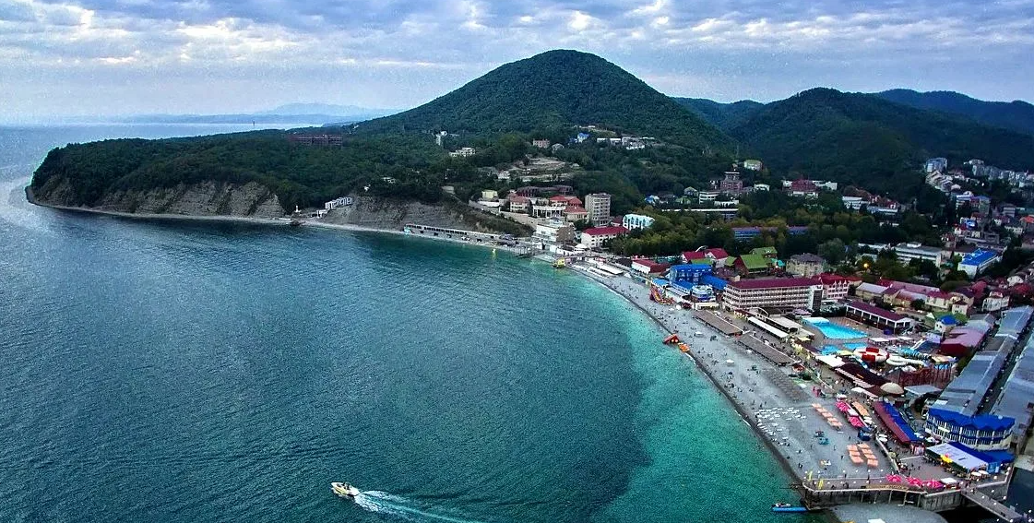
Бюджет Джубгского городского поселения Туапсинского района
Настоящий информационный сборник «Бюджет для граждан» посвящен отчету об исполнении бюджета Джубгского городского поселения Туапсинского района за 2024 год.
Данный отчет является основным документом, в котором содержатся сведения о том, какие доходы получил бюджет по итогам года, на какие цели и в каком объеме были израсходованы бюджетные средства.
В этом сборнике мы хотим познакомить население Туапсинского района не только с цифрами, объемами доходов и расходов, но и пояснить, каким образом были получены соответствующие доходы и каких результатов удалось добиться в результате расходования бюджетных средств.

Slide 3


Бюджет
Джубгского городского поселения
Туапсинского района
Публичные слушания
по рассмотрению Отчета об исполнении бюджета Джубгского городского поселения Туапсинского района
за 2024 год состоялись 6 июня 2025 г.
и проведены с соблюдением всех процедур проведения публичных слушаний
Получено положительное Заключение
Контрольно-счетной палаты муниципального образования Туапсинский муниципальный округ Краснодарского края
на предмет соблюдения параметров формирования и исполнения бюджета
(от 22 апреля 2025 г.)

Slide 4


Бюджет
Джубгского городского поселения
Туапсинского района
Утвержден решением Совета Джубгского городского поселения Туапсинского района от 22 декабря 2023 г. № 244
«О бюджете Джубгского городского поселения Туапсинского района на 2024 год»
(с последующими внесенными изменениями)

Slide 5

Основные характеристики бюджета Джубгского городского поселения
Туапсинского района за 2024 год
Дефицит(-)
Профицит (+)
Доходы
Расходы
тыс. рублей
план
факт
план
факт
план
факт
99,9 %
94,2%
млн. руб.
165 985,3
172 547,5
- 6 562,5
166 113,0
183 135,1
- 17 022,1

Slide 6
Доходы бюджета
Джубгского городского поселения
Туапсинского района за 2024 год

Slide 7
Исполнение бюджета Джубгского городского поселения Туапсинского района по налоговым и неналоговым доходам за 2024 год
тыс. рублей
Факт 2023
106 333
План 2024
117 029
Факт 2024
122 437

Slide 8

РАСХОДЫ БЮДЖЕТА
Джубгского городского поселения Туапсинского района
 | План (тыс. руб.) | Исполнено (тыс. руб.) | % исполнения
ВСЕГО | 183 135,1 | 172 547,5 | 94,2
Общегосударственные вопросы | 49 923,3 | 49 374,6 | 98,9
Национальная оборона | 710,3 | 710,3 | 100,0
Национальная безопасность и правоохранительная деятельность | 10 346,1 | 10 345,9 | 100,0
Национальная экономика | 26 583,4 | 21 981,1 | 82,7
Жилищно-коммунальное хозяйство | 30 253,4 | 24 915,4 | 82,9
Образование | 80,0 | 78,7 | 98,4
Культура, кинематография и средства массовой информации | 62 179,8 | 61 895,6 | 99,5
Социальная политика | 1 584,9 | 1 580,1 | 99,7
Физическая культура | 1 667,9 | 1 659,8 | 99,5
Обслуживание муниципального долга | 6,0 | 6,0 | 100,0

Slide 9


Расходная часть бюджета представлена в программном формате
на основе 20 муниципальных программ
ИСПОЛНЕНИЕ БЮДЖЕТА ДЖУБГСКОГО ГОРОДСКОГО ПОСЕЛЕНИЯ ТУАПСИНСКОГО РАЙОНА В РАМКАХ МУНИЦИПАЛЬНЫХ ПРОГРАММ План 151 млн 152,8 тыс. руб., Факт 141 млн 033,6 тыс. руб. (93,3 %)
81,7 % расходов, исполнено в рамках муниципальных программ, отрасль ЖКХ приходится 17,5 % (24,9 млн руб.), и на социальную направленность 45,1 % (63,6 млн руб.) от общих расходов
Notes:
Факт по соцсфере-2 449 936,3 разделы 07,08,09,10,11

Slide 10
Расходы в рамках муниципальных программ
(тыс. руб.)
ПЛАН
ФАКТ
%
Всего:
151 152,8
141 033,6
93,3
Соц. сфера (культура, спорт, молодежная и социальная политика)
63 927,7
63 634,1
99,5
Жилищно коммунальное хозяйство
27 265,9
24 954,5
90,8
Дорожное хозяйство
20 066,2
17 697,9
88,2
Обеспечение деятельности учреждений
17 222,3
17 159,2
99,6
Обеспечение безопасности
10 346,1
10 345,9
100,0
Прочие (муниципальное управление, малый бизнес и др.)
12 324,6
7 445,4
60,4

Slide 11
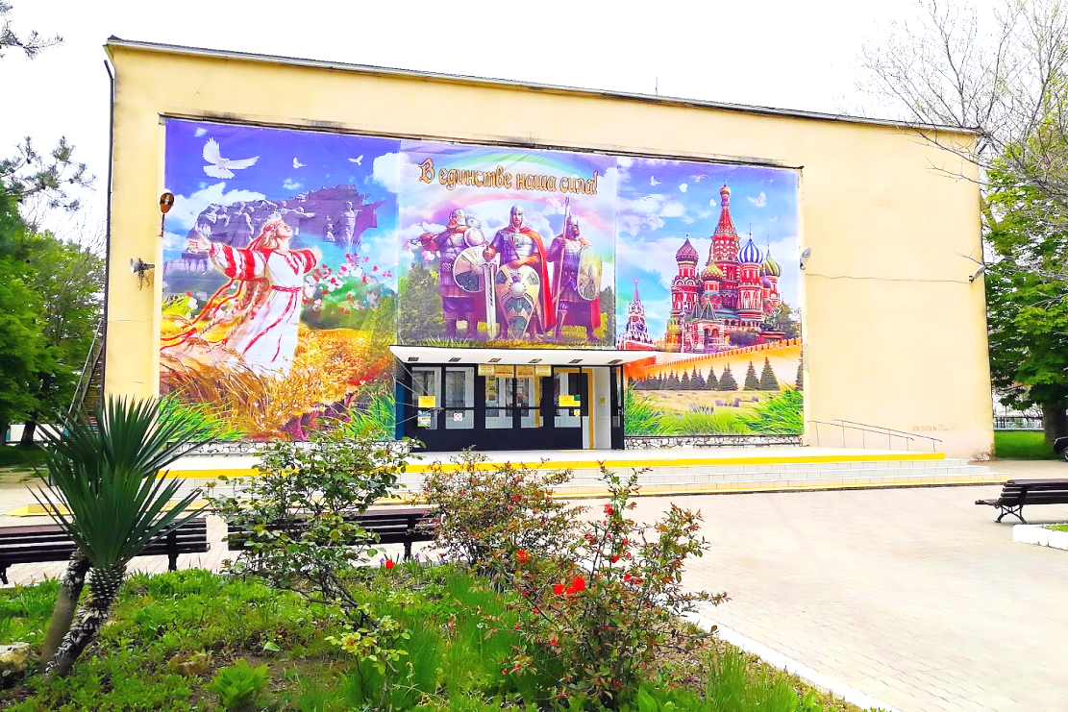

Межбюджетные трансферты
За счет средств бюджета Туапсинского района
Дотации на сбалансированность бюджета - на повышение заработной платы работникам культуры до среднего краевого уровня
12 млн 177,0 тыс. рублей

Slide 12
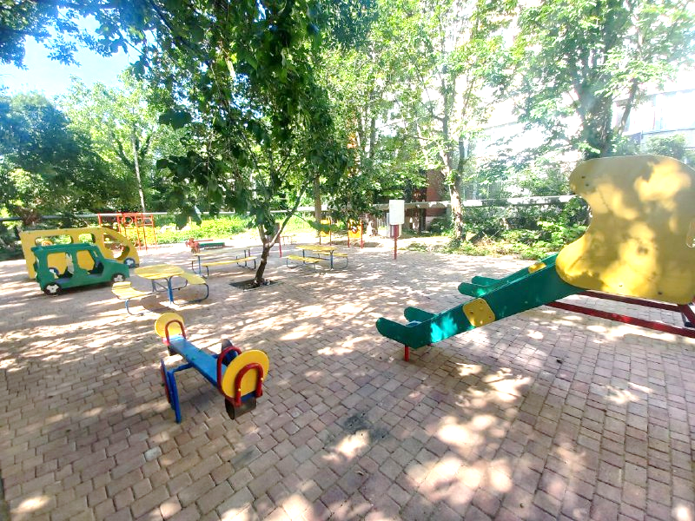
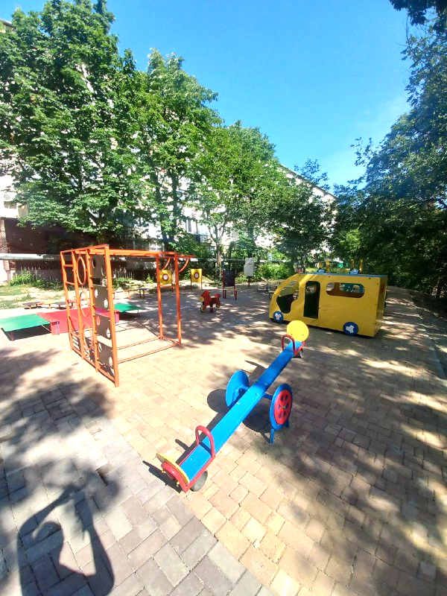
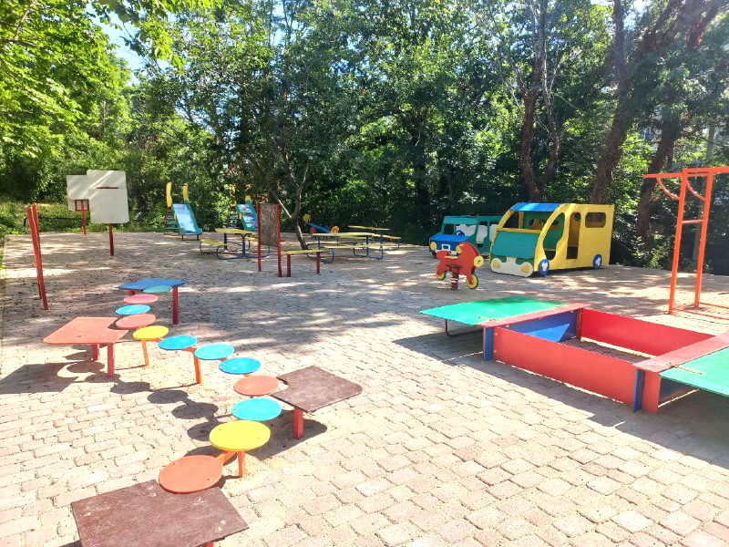
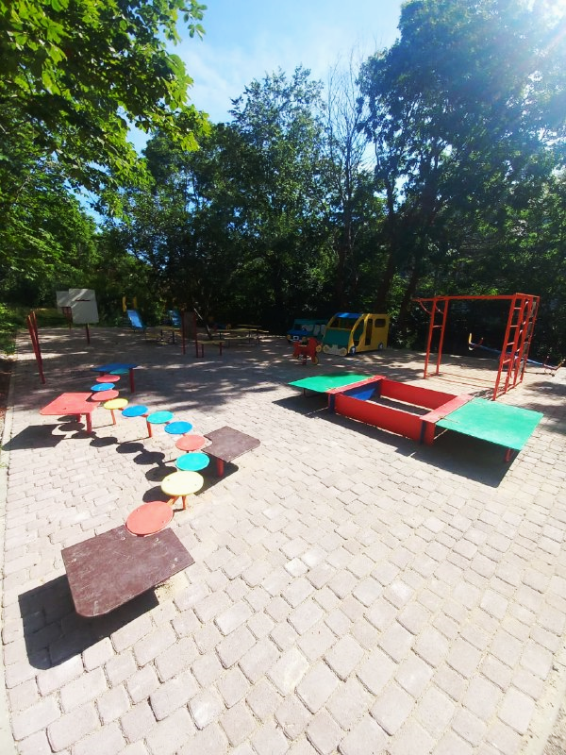
Межбюджетные трансферты
При участии средств Краснодарского края –
15 млн 303,1 тыс. рублей
Поддержка местных инициатив по итогам краевого конкурса
6 млн 271,5 тыс. рублей
Благоустройство детской игровой площадки по ул. Новороссийское шоссе,
пгт. Джубга

Slide 13
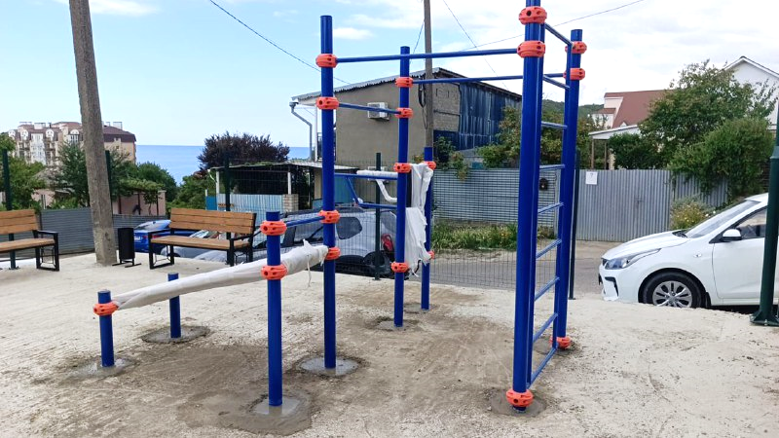
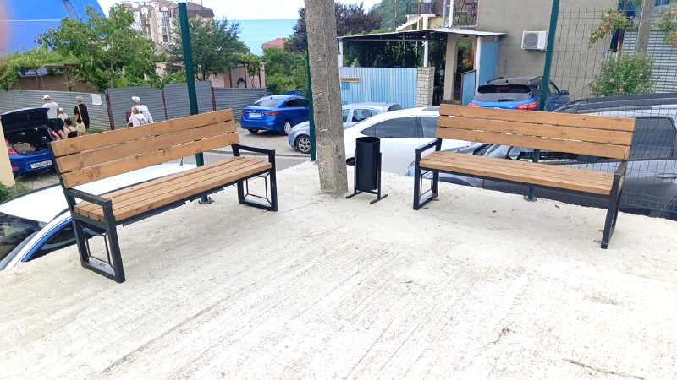
Средства из бюджета Краснодарского края, предоставленные в виде дотации на поощрение победителя краевого конкурса «Лучший орган ТОС» - 400,0 тыс. рублей

Slide 14
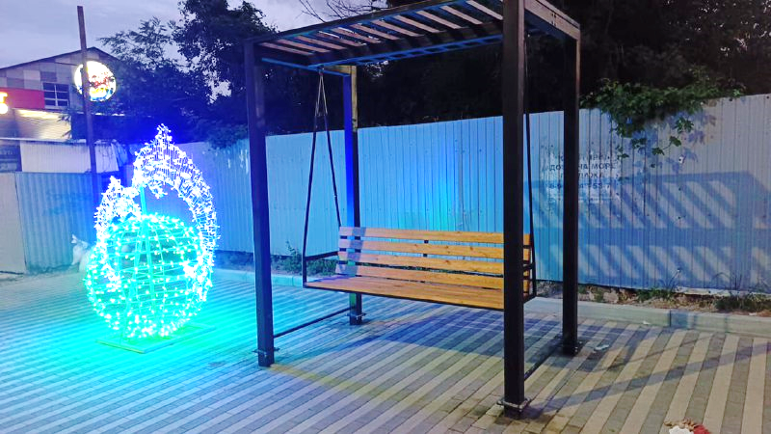
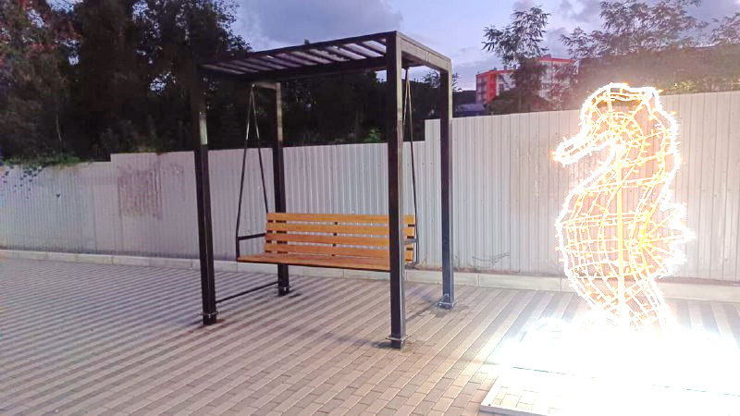
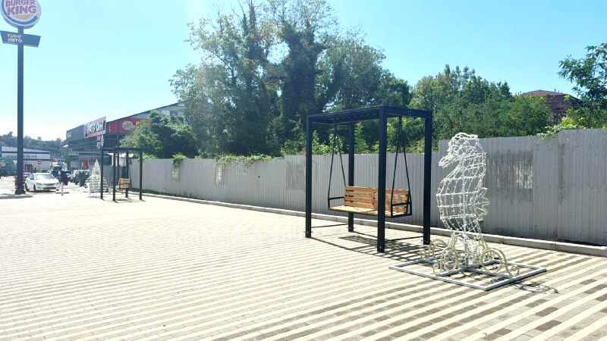
Благоустройство территории по ул. Новороссийское шоссе за счет средств курортного сбора – 5 млн 582,4 тыс. рублей

Slide 15
СПАСИБО
ЗА ВНИМАНИЕ

